Slide 1


Chào mừng các con đến với tiết học Tiếng Việt
Bài giảng thiết kế bởi Vũ Hồng
LH: FB Vũ Hồng | https://www.facebook.com/vuhong1972 | hongvu7219@gmail.com
Notes:
Bài giảng được thiết kế bởi: Vũ Hồng LH: FB Vũ Hồng | https://www.facebook.com/vuhong1972/ | hongvu7219@gmail.com

Slide 2



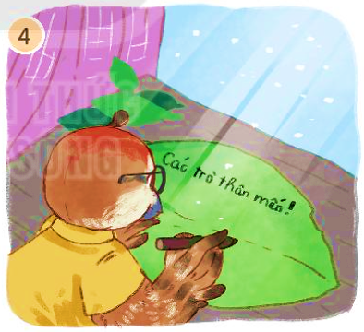
Lớp học viết thư
Bài giảng thiết kế bởi Vũ Hồng
LH: FB Vũ Hồng | https://www.facebook.com/vuhong1972 | hongvu7219@gmail.com
Notes:
Bài giảng được thiết kế bởi: Vũ Hồng LH: FB Vũ Hồng | https://www.facebook.com/vuhong1972/ | hongvu7219@gmail.com

Slide 3








Bài giảng thiết kế bởi Vũ Hồng
LH: FB Vũ Hồng | https://www.facebook.com/vuhong1972 | hongvu7219@gmail.com
Bắt đầu
Notes:
Bài giảng được thiết kế bởi: Vũ Hồng LH: FB Vũ Hồng | https://www.facebook.com/vuhong1972/ | hongvu7219@gmail.com

Slide 4

Bài giảng thiết kế bởi Vũ Hồng
LH: FB Vũ Hồng | https://www.facebook.com/vuhong1972 | hongvu7219@gmail.com
Kể chuyện trong nhóm 4
Notes:
Bài giảng được thiết kế bởi: Vũ Hồng
LH: https://www.facebook.com/vuhong1972/

Slide 5
LỚP HỌC VIẾT THƯ
Bài giảng thiết kế bởi Vũ Hồng
LH: FB Vũ Hồng | https://www.facebook.com/vuhong1972 | hongvu7219@gmail.com
Thầy giáo sẻ hướng dẫn học trò làm cách nào để gửi thư?
Thầy giáo sẻ dạy học trò làm gì?
Thầy giáo sẻ đã cảm ơn học trò bằng cách nào?
Thầy giáo sẻ đã nhận được điều gì bất ngờ
Notes:
Bài giảng được thiết kế bởi: Vũ Hồng LH: FB Vũ Hồng | https://www.facebook.com/vuhong1972/ | hongvu7219@gmail.com

Slide 6


Bài giảng thiết kế bởi Vũ Hồng
LH: FB Vũ Hồng | https://www.facebook.com/vuhong1972 | hongvu7219@gmail.com
Kể chuyện trước lớp
Notes:
Bài giảng được thiết kế bởi: Vũ Hồng
LH: https://www.facebook.com/vuhong1972/

Slide 7



Hoạt động sau giờ học.
Bài giảng thiết kế bởi Vũ Hồng
LH: FB Vũ Hồng | https://www.facebook.com/vuhong1972 | hongvu7219@gmail.com
Kể cho người thân về thầy giáo sẻ trong câu chuyện trên
Notes:
Bài giảng được thiết kế bởi: Vũ Hồng
LH: https://www.facebook.com/vuhong1972/

Slide 8

M
Kể cho người thân về thầy giáo sẻ trong câu chuyện trên.
Bài giảng thiết kế bởi Vũ Hồng
LH: FB Vũ Hồng | https://www.facebook.com/vuhong1972 | hongvu7219@gmail.com
Thầy giáo sẻ là người rất tâm huyết và nhiệt tình.
Notes:
Bài giảng được thiết kế bởi: Vũ Hồng
LH: https://www.facebook.com/vuhong1972/

Slide 9

Củng cố và dặn dò
Bài giảng thiết kế bởi Vũ Hồng
LH: FB Vũ Hồng | https://www.facebook.com/vuhong1972 | hongvu7219@gmail.com
Notes:
Bài giảng được thiết kế bởi: Vũ Hồng
LH: https://www.facebook.com/vuhong1972/

Slide 10

Tạm biệt và hẹn gặp lại
Bài giảng thiết kế bởi Vũ Hồng
LH: FB Vũ Hồng | https://www.facebook.com/vuhong1972 | hongvu7219@gmail.com
Notes:
Bài giảng được thiết kế bởi: Vũ Hồng
LH: https://www.facebook.com/vuhong1972/

